Slide 1
Химия и шоколад
Работу выполнили
ученицы 9А класса
Михайлина Ира и Шиндила Аня

Slide 2
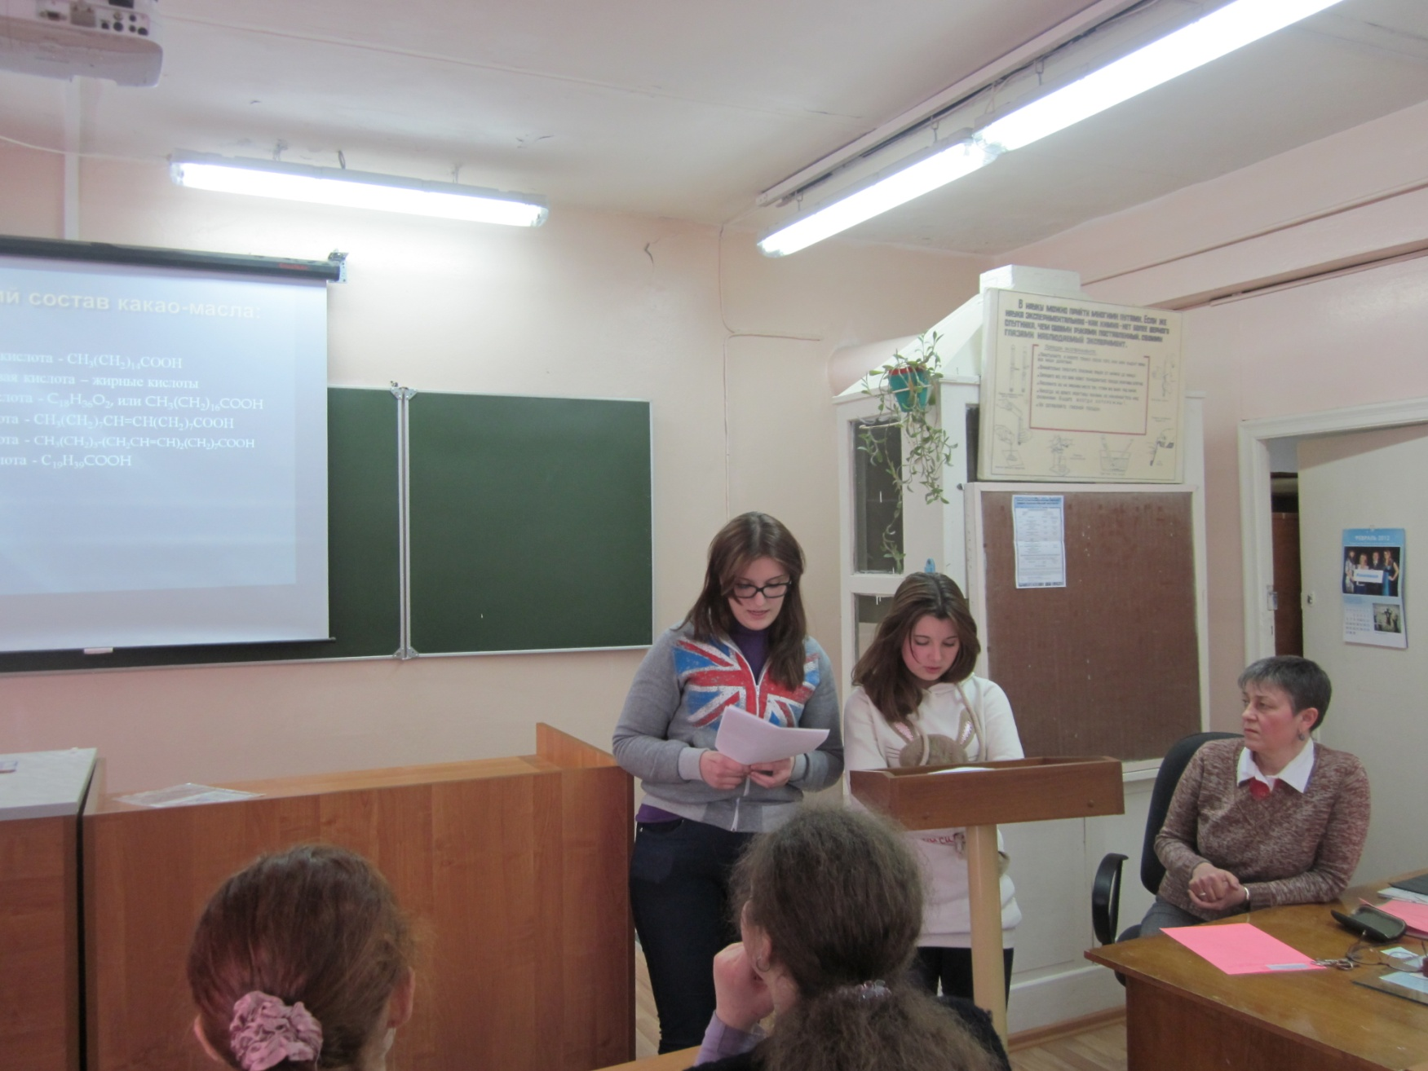

Slide 3
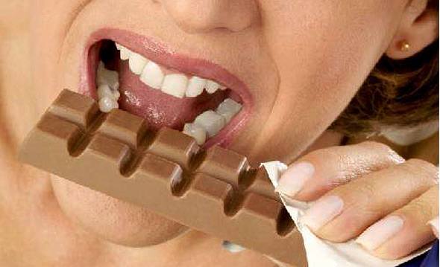
Шоколад
Оказывается, шоколад может принести столько же пользы сердцу, как и полчаса физических упражнений! И это ещё не всё!

Slide 4
Создание шоколада
История шоколада началась более 3000 лет назад на побережье Мексики. Цивилизация индейцев - ольмеков, жившая там около 1500 до н.э., оставила о себе очень мало свидетельств, и одно из них – слово "какао".
Со временем шоколад из лакомства для избранных превращался во все более массовый продукт. В 18 веке во Франции открылись первые кондитерские, где посетителей угощали шоколадным напитком. А в Англии подобные заведения были настолько популярны, что затмили чайные и кофейные дома.
Все это время шоколад употреблялся только в виде напитка. Только в 19 веке швейцарцы научились получать из какао-бобов какао-масло и какао-порошок. В 1819 году была создана первая в мире шоколадная плитка, что стало началом новой эпохи в истории шоколада. Фабриканты по всему миру начали эксперименты с новым продуктом, добавляя в него орехи, мед, цукаты, алкоголь, а главное – молоко, что привело к появлению столь любимого во всем мире молочного шоколада.

Slide 5
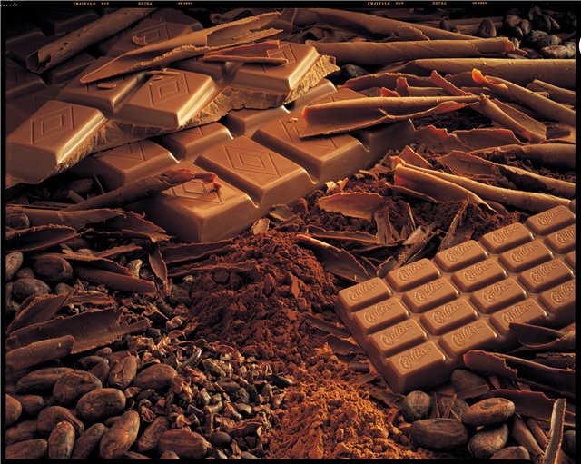
Сегодня для людей во всем мире шоколад остается одним из любимых лакомств. Демократичный или элитный, с орехами или с фруктами, горький или молочный, в плитках или в батончиках – современный шоколад может удовлетворить вкусы самых взыскательных гурманов.

Slide 6
Химический состав шоколада:

Slide 7
Химический состав какао-масла:
пальмитиновая кислота - CH₃(CH₂)₁₄COOH
пальмитолеиновая кислота – жирные кислоты
стеариновая кислота - C₁₈H₃₆O₂, или CH₃(CH₂)₁₆COOH
олеиновая кислота - СН₃(СН₂)₇СН=СН(СН₂)₇СООН
линолевая кислота - CH₃(CH₂)₃-(CH₂CH=CH)₂(CH₂)₇COOH
арахиновая кислота - С₁₉Н₃₉COOH
витамин Е

Slide 8
что мы называем шоколадом
Шоколадом называют смесь на основе какао-порошка с добавлением сахара, какао-масла, обезжиренного молочного порошка, некоторых других компонентов. Это один из самых популярных продуктов в мире.
Почему-то считается, что в шоколаде очень много сахара, кефира, жира, холестерина и калорий. Кроме того, говорят, что от него портятся зубы, появляются прыщи и прибавляется вес. Однако эти обвинения во многом не заслуженны.
Начнем с того, что в плитке шоколада содержится не так уж и много кофеина, как это принято считать, а именно 30 миллиграммов. В то же время в чашке кофе того же кофеина содержится не меньше 180мг.
Что касается высокой калорийности шоколада, то это тоже миф — энергетическая ценность одной плитки может составлять всего 300-450 килокалорий. Считается, что в шоколаде, кроме какао, жиров и сахара, нет больше ничего полезного. Это не так. В некоторых сортах шоколада содержится витаминов группы А и В, железа, кальция и калия больше, чем в яблоке, стаканчике йогурта и ломтике сыра.

Slide 9
Какой шоколад лучше есть?
Экспертная палата кулинарной газеты «Русский смак» проверила состав жиров в образцах шоколада российских и зарубежных изделий, приобретенных в центральных московских магазинах. Вот ее выводы:
«Alpen Gold (Штольверк Рус), изготовлен с применением консерванта, причем его название — сорбиновая кислота — в составе продукта указано без всякого объяснения. Общее содержание жира — 31, 37% вместо заявленных на упаковке 24, 3%. Специалисты точно обнаружили, что, кроме какао-масла и молочного жира, в его составе есть заменители — пальмовое масло или эквиваленты масла какао. В информации на упаковке об этих заменителях ни слова.
Печальным исключением в ряду отечественной продукции является детский шоколад «Шапито», произведенный на самарской шоколадной фабрике «Россия». Развернутая плитка оказалась покрытой беловатым налетом. Анализ установил использование в нем даже не пальмового масла, а лауринового жира. Согласно российскому ГОСТу натуральным шоколадом не является».
Отличить шоколад настоящий от подделок можно и самим. Вот какие советы дает в этом отношении рубрика «Экспертиза» газеты «Известия»: «Сегодня продается огромное количество шоколадной продукции, но далеко не каждая плитка, обернутая фольгой и упакованная в бумагу, сделана из настоящего шоколада. Справедливо это и по отношению к конфетам — в них истинный шоколад встречается еще реже.

Slide 10
Настоящий шоколад делают из какао: два основных компонента этого продукта — какао-порошок и какао-масло. Поэтому, покупая шоколад, ищите эти ингредиенты в составе изделия. Но если они там есть, это еще не гарантирует того, что перед вами настоящий шоколад. Очень часто к ним добавляют растительные или животные (сливочное масло) жиры, экономя при этом на какао-масле, которое стоит очень дорого. Такой продукт, согласно ГОСТу, настоящим шоколадом не является. Если в списке ингредиентов кроме какао-масла имеются какие-либо другие жиры и масла, то перед вами не настоящий шоколад.

Slide 11
Народные способы «опознания» шоколада
Есть и народные способы «опознания» шоколада. Советуют опустить его в воду или молоко. Натуральный шоколад без посторонних примесей должен полностью растворяться в них. Также рекомендуют к отвару чистого шоколада добавить йод. Если шоколад чистый, то отвар окрасится в зеленый цвет, а если шоколад разбавлен мучнистыми или крахмалистыми веществами, то отвар окрасится в синий цвет.

Slide 12
Спасибо за внимание!

